Slide 1
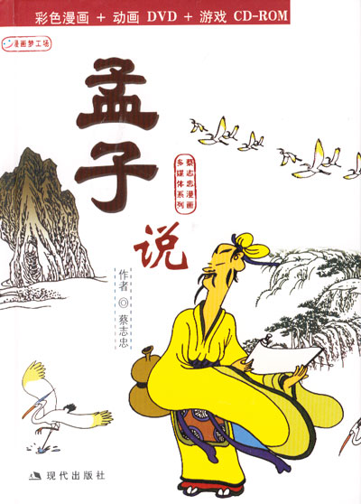
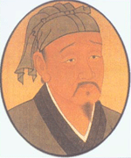

Slide 2
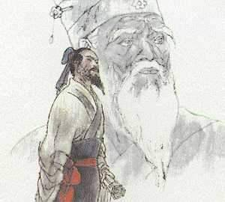
回忆与孟
子相关知
识。

Slide 3
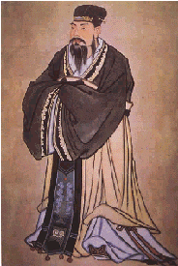
亚圣——孟子
孟子（约公元前372—289），名轲，字子舆，战国时思想家、教育家。与孔子并称“孔孟”，他曾受业于子思的门人，是儒家思想的代表人物。
孟轲发展了孔子的“礼治”和“德政”思想，提倡“王道”，主张“仁政”，并以此到齐、梁、鲁、邹、宋、滕等国游说诸侯。被后世尊为“亚圣”。

Slide 4
孟子思想
民为贵，社稷次之，君为轻
坚信人性本善
后天教育至关重要
富贵不能淫，贫贱不能移，威武不能屈——此为真正的大丈夫

Slide 5
在人的一生中，要作出许许多多各种各样的选择，尤其是在对待像生和死这样重大的问题上，当我们必须作出非此即彼的选择的时候，这对任何人都是一个严肃的人生课题。我们今天学习的《鱼我所欲也》这篇课文告诉了我们应怎样作出选择。
鱼我所欲也
孟子

Slide 6
读准字音
wù dān cù
恶 箪 蹴
xiàng gēng qiè
乡 羹 妾

Slide 7

听读课文，注意读音和节奏

Slide 8
注意停顿
如使/人之所欲/莫甚于生，则/凡可以得生者/何不用也？
使/人之所恶/莫甚于死者，则/凡可以辟患者/何不为也？
由是则生/而有不用也，由是则可以辟患/而有不为也。

Slide 9
呼尔/而与之，行道之人/弗受。
万钟/则不辩礼义/而受之。
今/为所识穷乏者/得我/而为之。

Slide 10
鱼,我所欲也;熊掌,亦我所欲也;二者不可得兼,
舍鱼而取熊掌者也.
所想要的。
同时得到。
熊的脚掌,是一种珍贵的食品。
鱼是我所想要(喜爱)的东西，熊掌也是我所想要(喜爱)的东西，（如果）这两种东西不能同时得到，那么，我要舍掉鱼而选取熊掌。

Slide 11
生，亦我所欲也，义，亦我所欲也，
二者不可得兼，舍生而取义者也。
生命
正义
舍弃
生命是我所想要的东西，正义也是我所想要的东西，（如果）这两种东西不能同时得到，那么，我就要舍弃生命而选取正义。

Slide 12
生亦我所欲，所欲有甚于生者，故不为苟得也。
死亦我所恶，所恶有甚于死者，故患有所不辟也。
比……更重要。
苟且得到(生存)，这里
是“苟且偷生”的意思。
wù，厌恶，
与“欲”相反。
祸患，灾难。
通“避”,躲避
生命是我所想要的东西，(然而)我所想要的东西有比生命更重要的，所以我不去做苟且偷生的事情。
死亡是我厌恶的事情，但所厌恶的事情有比死亡更为严重的，所以有的祸患我也不躲避。

Slide 13
如使人之所欲莫甚于生，则凡可以得生者何不用
也。使人之所恶莫甚于死者，则凡可以辟患者何不为也？
假如，假使。
下文“使”义同。
有什么不可以使用的呢？
凡是
没有。
如果人们所想要的东西没有比生命更重要的，那么，凡是可以保全生命的方法，有什么不可以使用的呢？
如果人们厌恶的事情没有比死亡更为严重的，那么，凡是可以躲避祸患的手段有什么不可以采用的呢？

Slide 14
由是则生//而有不用也；由是则可以避患//而有不为也。
是故所欲有甚于生者，所恶有甚于死者。
通过这种方法。
因此，由此可见。
通过这种方法去做就可以生存，然而却有人不采用它；按照这种方法（去做），就可以躲避祸患，然而却有人不采用它。
由此可见，他们所想要的东西有比生命更重要的，他们所厌恶的事情有比死亡更为严重的。

Slide 15
非独贤者有是心也，人皆有之，贤者能勿丧耳。
不仅仅。
这种思想。
不丧失。
不仅(有道德有才能的人)贤人有这种思想，人人有这种思想，只不过(有道德有才能的人)贤人能够（操守这种品德）使它不丧失罢了。

Slide 16
一箪食，一豆羹，得之则生，弗得则死。呼尔
而与之，行道之人弗受；蹴尔而与之，乞人不屑也。
煮或蒸成的汁状、
糊状、冻状的食品。
没有礼貌地呼喝着给他吃。
用脚踢。
尔，助词。
因轻视而不肯接受。
一筐饭，一碗汤，得到它就可以活下去，没有得到就要死，（然而，如果）吆喝着给人吃，过路的饥民也不会接受；用脚踢过去给人吃，乞丐也不屑于接受。

Slide 17
嗟来之食
《礼记·檀弓下》：齐大饥,黔敖为食于路,以待饿而食之。有饿者,蒙袂辑屦,贸贸然来.黔敖左奉食,右执饮,曰：“嗟!来食”!扬其目而视之曰:“予唯不食嗟来之食,以至于斯也!”从而谢焉,终不食而死。……
齐国有一次大荒年。有个名叫黔熬的人，大发善心，在大路边设一个舍饭摊，救济逃荒过路的难民。
有一个难民，用衣袖蒙着脸，拖着鞋，饿得眼睛都睁不开的样子，慢慢地走过来。黔见了，就左手拿着吃的，右手拿着喝的，向他嚷道；“嗟,来食！”（嗟，叹声。他是说：“啊哟哟，来吃吧！”）那人一听这话，顿时竖起眉毛，瞪着眼睛，说道：“我就是因为不吃‘嗟来食’，才弄到这般地步的！我不能接受你这种侮辱性的怜悯！”黔立刻向他道歉。但是他坚决不吃，终于饿死了。

Slide 18
万钟则不辩礼义而受之，万钟于我何加焉！
为宫室之美，妻妾之奉，所识穷乏者得我与？
通“辨”，辨别。
（有）什么益处。
侍奉。
所识穷乏者：所认识的贫穷的人。
得，通“德”，恩惠，这里是感激的意思，动词。
与：通“欤”，语气词。
万钟的俸禄不辨别是否合乎礼义就接受了，那么，这万钟的俸禄对我有什么益处呢？
是为了宫室的华美，为了妻妾的侍奉，为了熟识的穷人感激我吗？

Slide 19
乡为身死而不受，今为宫室之美为之；乡为身死而不受，今为妻妾之奉为之；乡为身死而不受，今为所识穷乏者得我而为之：
乡为身死而不受:
今为宫室之美为之:
乡，通“向”，以前。为，为（之）。全句：从前为了“礼义”宁死也不接受。
第一个“为” wèi,介词,为了。第二个“为”，wéi，动词，这里是接受的意思。
先前（有人）为了礼义宁死也不肯接受，现在为了宫室的华美却接受了；
先前（有人）为了礼义宁死也不肯接受，现在为了妻妾的侍奉却接受了；
先前（有人）为了礼义宁死也不肯接受，现在为了熟识的穷人感激自己却接受了。

Slide 20
是亦不可以已乎？此之谓失其本心。
是，此，这。
已，停止，放弃。
是亦不可以已乎:
之谓:
本心:
相当于“称作”“叫做” 。
天性，天良。羞恶廉耻之心。
这种做法不是可以让它停止吗？这就叫做丧失了人所固有的（羞恶廉耻的）本心。

Slide 21
朗读课文第一段，思考问题：
第一段中“舍生取义”的观点是如何提出的？
设喻：
→取熊掌
所欲：鱼、熊掌
引出：
所欲：生、义
→取义

Slide 22
“鱼”比“生” “熊掌”比“义”
鱼和熊掌比较会有怎么样效果？
熊掌是比鱼更为珍贵的食品
道义比生命更为珍贵
（用比喻提出观点）:舍生取义

Slide 23
文章开头写“鱼”和“熊掌”有什么作用？
鱼和熊掌两样东西的价值不同，鱼低贱而熊掌珍贵。二者不能同时得到，必然舍弃鱼而选取熊掌；同理，生命和正义的价值也不同．正义要比生命重要得多，二者不能同时得到的情况下，必须舍弃生命选取正义。这里运用了比喻论证，提出了“舍生取义”的观点。

Slide 24
文章是怎样论证“舍生取义”这个观点的?

Slide 25
论证过程：
所欲甚于生
苏武把气节看的比生命还重
正面
为义可以舍生
所恶甚于死
屈原宁死不与统治者同流合污
舍生取义
所欲莫甚于生
不择手段求生
所欲有甚于生者
所恶有甚于死者
有不用有不为
反面
贪生怕死
所恶莫甚于死
不择手段避患
人人都有本心。
非独贤者 人皆有 贤者能勿丧

Slide 26
这里运用了什么论证方法？

Slide 27
提出主张——舍生取义
比喻论证
第一部分
正面分析舍生取义的原因
对比论证
假设推理，反面论证“义”的价值和作用
人人都有本心，本心让人有“舍生取义”的力量。

Slide 28
孟子认为:每个人都具有这种本性, 人应保持这种本性。

Slide 29
文中“所欲有甚于生者”中“所欲”可以指哪些事情？ “所恶有甚于死者”中“所恶”可以指哪些事情？谈谈你的理解。
思考讨论

Slide 30
“非独贤者有是心也”“是心”指什么？
指恻隐之心、羞恶之心、恭敬之心、是非之心等这些善心。

Slide 31
第一段的层次：
第一层（从开头至“舍生而取义者也”）以鱼与熊掌不可得兼而取熊掌为喻，引出生与义不可得兼则“舍生取义”的观点。
第二层（从“生亦我所欲”至“是故所欲有甚于生者，所恶有甚于死者”）正反分析论证。
第三层（本段最后一句）回到“性善论”上，说明“舍生取义”的美德，本来人人都有，只不过贤人不使它丧失罢了。

Slide 32
读第二段，分析课文内容：

Slide 33
一箪食，一豆羹与万钟在数量上孰多孰少？在意义上呢？为什么会做出不同的选择？
守义不辱 存有本心
见利忘义失去本心

Slide 34
文中说得了“万钟”是为了什么？
为了“宫室之美”，为了“妻妾之奉”，为了“所识穷乏者得我”。
作者认为这种作法如何？
作者认为“此之谓失其本心”应当“可以止”。
作者列举了两种不同的人生观，赞扬了什么样的人，斥责了什么样的人？
赞扬了那些重义轻生、舍生取义的人，斥责了那些苟且偷生、见利忘义的人。

Slide 35
第二段——
举例论证 点明中心
举例说明物欲、生命、正义三者的关系：
1、人虽饥饿，仍将“义”看得重于生命，甚至宁死不食。
2、以不辨礼义接受万钟为例，指出为物欲所蔽是丧失了羞耻之心，对自己没有好处。

Slide 36
正义>生命
正义>一切
正义>物欲
中心：人应保持本性,舍生取义;不顾礼义,只求私欲是可耻的。

Slide 37
1、行道之人
2、乞人
不受嗟来之食
义存于心
（正）
举 例 论 证
对 比 论 证
1、宫室之美
2、妻妾之奉
3、所识穷乏者得我
受万钟之禄
失其本心
（反）

Slide 38
恻隐之心，人皆有之；羞恶之心，人皆有之；恭敬之心，人皆有之；是非之心，人皆有之。恻隐之心，仁之端也；羞恶之心，义之端也；恭敬之心，礼之端也；是非之心，智之端也。人之有是四端也，犹其有四体也。

Slide 39
孟子主张“性善论”，他认为人的本心是美好的，是善良的。
它包括四种“本心”：
恻隐之心，
羞恶之心，
恭敬之心，
是非之心。
仁也；
义也；
礼也；
智也。

Slide 40
第二部分层次：
第一层：举例论证“义”的存在。用类似“不受嗟来之食”的故事，阐明为人要辨别义和利，不应苟且偷生。
第二层： 直斥王侯贵族和追求功名利禄的士人不义而贵。

Slide 41
小结：
第二部分举出实例，进一步论证“义”重于生命，并在篇末点题，指出不应该为物欲所蔽。“万钟则不辩礼义而受之”的行为，对自己是没有好处的，因为它使人丧失了羞恶之心。

Slide 42
文章是怎样围绕论点逐层论述的?
生——有甚于生——不为苟得
正面
死——有甚于死——有所不避
对比论证
所欲—莫甚于生——何不用
反面
所恶—莫甚于死——何不为
由是则生→不用 （结果）→有甚于生者（原因）
举例论证
由是避患→不为（结果） →有甚于死者（原因）
非独—皆有—勿丧
（层进）
（人之初，性本善）
一箪、一豆—行道之人，乞人—弗受，—决定生命—义存在
万钟——王侯贵族——受——决定宫室——义丧失
进一步论证“义”重于生命，指出不应该为物欲所蔽。

Slide 43
分析结构
第一部分 提出“人在任何时候都不要违背义，舍生取义是最高境界”的中心论点，并说明“义”的美德就是人所固有的, “义” 重于生命。
第二部分 举例进一步论证“义” 重于生命，不能“见利忘义” ,否则就是失掉了人所固有的本心（“羞恶之心”）。

Slide 44
作者为了阐明自己的观点，用了哪些论证方法？试举例说明。
文章开头用“舍鱼而取熊掌”为喻，提出了“舍生而取义”的中心论点。接着论证这个论点：
⑴比喻论证:文章一开始就用鱼和熊掌的比喻论对生与死的选择。
⑵对比论证:从正反两面说明为什么要“舍生”：因为有的东西比生更可贵，有的东西比死更可恶。用“乡”与“今”的不同做法进行对比。
⑶举例论证:用事实论证义重于生的观点，“一箪食，一豆羹”虽然关乎生死，但是如果“呼尔而与之”“蹴尔而与之”，“乞人”都会不屑一顾。对“万钟”的态度又用事实从反面论证了义重于生的观点。

Slide 45
论证方法
比喻论证
对比论证
举例论证
深入浅出
逻辑严密
气势充沛
主题鲜明

Slide 46
课文中运用了许多两两相对的句子(骈句)，它们的句式相同，意思相近或相反，试找出两个这样的句子，说说这样写的好处。
⑴生亦我所欲，所欲有甚于生者，故不为苟得也;死亦我所恶，所恶有甚于死者，故患有所不辟也。
⑵呼尔而与之，行道之人弗受；蹴尔而与之，乞人不屑也。
第⑴句意思相反，第⑵句意思相近。这些句式使行文流畅，论证严密，语气连贯，气势恢弘。

Slide 47
总结全文
孟子主张人性是善的，他认为人生而具有恻隐之心、羞恶之心、辞让之心、是非之心。只要不使这些“善心”丧失，就在道德方面具备“仁义礼智”。本文就是从这种理论出发，阐明了义重于生，义重于利和不义可耻的道理。提出“舍生取义”的主张。孟子认为，如果把生命看得比义更重要，就会做出各种不义的事情来。他对比了两种生死观，赞扬了那些重义轻生、舍生取义的人。斥责了那些苟且偷生。见利忘义的人。告诫人们要辨别义和利，不要失去“本心”。本文行文流畅，论证严密；引譬设喻，生动形象；排比铺陈，气势恢弘。体现了《孟子》一书的文笔特点。

Slide 48

富贵不能淫，贫贱不能移，威武不能屈，此之谓大丈夫。 (孟子)
砍头不要紧，只要主义真。杀了夏明翰，还有后来人。 (夏明翰)

Slide 49

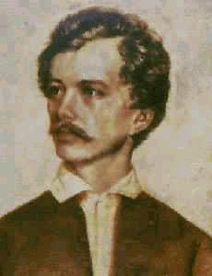
自由颂 裴多菲
生命诚可贵，
爱情价更高。
若为自由故，
二者皆可抛。

Slide 50
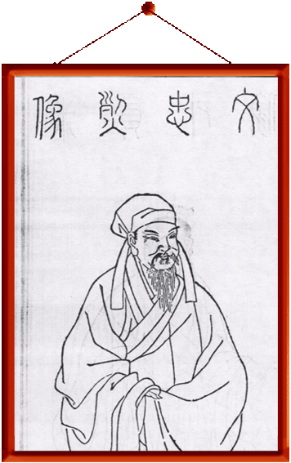
人生自古谁无死，留取丹心照汗青。
－－－文天祥

Slide 51
知识归纳
1、通假字
“辟”通“避”，躲避
“辩”通“辨”，辨别
“得”通“德”，恩惠，这里是感激的意思
“与”通“欤”，语气助词
“乡”通“向”，从前

Slide 52
古今异义
1．钟
古义：一种量器 。
今义：计时的器具或中空的响器 。
例句：万钟则不辨礼义而受之
2．是
古义：代词，这种
今义：判断动词，是
例句：非独贤者有是心也

Slide 53
词类活用
名词作动词 得：恩惠，这里是感激的意思。
例句：所识穷乏者得我与

Slide 54
特殊句式
1．判断句
例句：鱼，我所欲也。“也”，判断句标志。
译文：鱼，是我所喜爱的东西。
2．省略句
例句：乡为身死而不受。
“为”后面省略了介词的宾语“礼义”，“受”后面省略了宾语“施舍”

